Slide 1

Genel Biyoloji ve Hücre Biyolojisi Laboratuvarı
Laboratuvar günü 4:
İnsan Kanının Görüntülenmesi

Slide 2
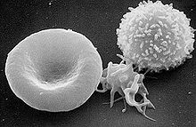
Kan
Kan, plazma içerisindeki kan hücrelerinden oluşur.
Memelilerde kan hücreleri kırmızı kan hücreleri (eritrositler), beyaz kan hücreleri (lökositler) ve plateletler (trombositler) olarak 3’e ayrılır.

Slide 3
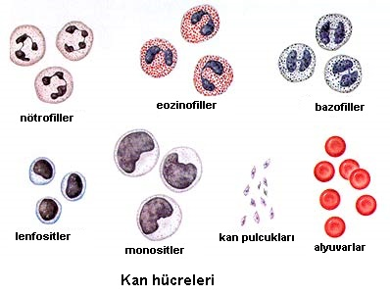
Kan Hücreleri
Granülositler
Agronülositler
Plateletler/
Trombositler

Slide 4
Laboratuvar Uygulaması: İnsan Kan Hücrelerinin Gözlemlenmesi
Amaç: İnsan kan hücrelerinin incelenmesi
Örnek: İnsan kanı
Ortam: Su
Boya: Giemsa

Slide 5
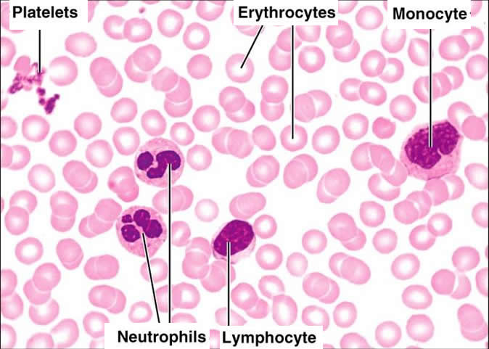

Slide 6
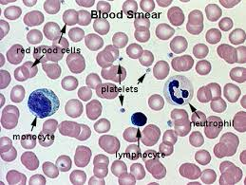

Slide 7
